Slide 1
Umwelt und Ressourcen
Die Defizite der Energiewende
Manuel Frondel
RWI Leibniz-Institut für Wirtschaftsforschung
Ruhr-Universität Bochum (RUB)
Ruhr-Graduate School in Economics (RGS)

Slide 2
Ausbau der Erneuerbaren in Deutschland
Das Tempo ist weltweit einzigartig
Quellen: BMWi (2015), ZSW (2015)
Seit 2000, dem Jahr der Einführung des Erneuerbaren-Energien-Gesetzes (EEG), hat sich der Anteil grünen Stroms am Bruttostromverbrauch verfünffacht.
Ziel eines Anteils von 35% an grünem Strom im Jahr 2020 wird wohl früher erreicht.

Slide 3
Ausbau der Erneuerbaren in Deutschland
Konventionelle und regenerative Kapazitäten und EEG-Differenzkosten
Gigawatt
Mrd. Euro
Quellen: BDEW (2016) Erneuerbare Energien und das EEG: Zahlen, Fakten, Grafiken (2016). 18. Februar 2016
BMWi (2015) EEG in Zahlen: Vergütungen, Differenzkosten und EEG-Umlage 2000 bis 2016. 15. Oktober 2015
Kumulierte Differenzkosten 2000-2015: 125 Mrd. Euro laut den jährlichen EEG-Abrechnungen

Slide 4
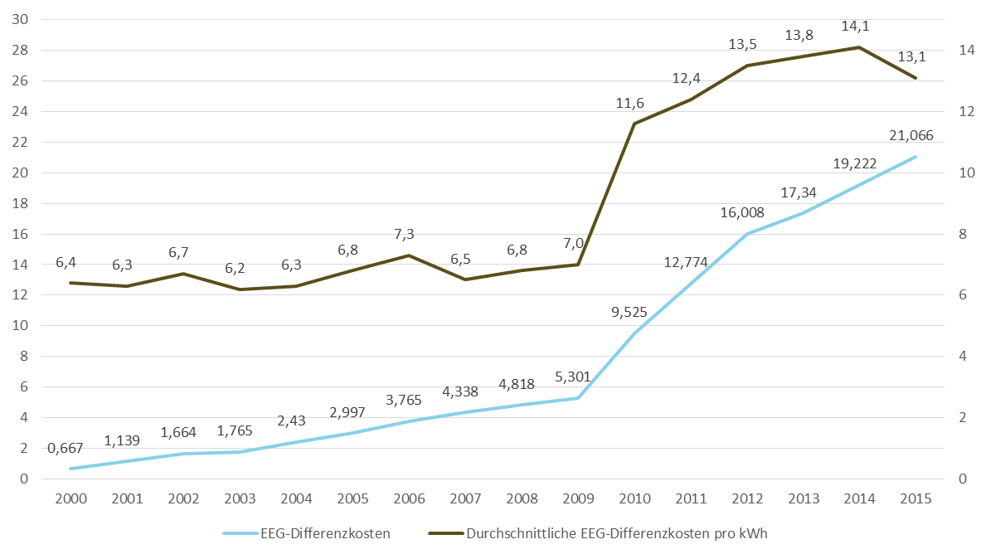
Kosten des Erneuerbaren-Energien-Gesetzes (EEG)
Mittlere und absolute Differenzkosten
Mrd. Euro
Cent/kWh
Grüner Strom wurde tendenziell immer teurer.
Summe an EEG-Subventionen beläuft sich insgesamt wohl auf weit über 400 Mrd. Euro: Größtes Subventionsprogramm in der Geschichte der BRD!
Wolfgang Clement (HB, 13.1.2016): Die teuerste Wende der Welt
Quelle: BMWi (2015)

Slide 5
Die Folgen des Solarbooms
EEG-Umlage in Cent/kWh und PV-Leistung in Gigawatt (GW)
GW
Cent/kWh
EEG-Umlage 2017: 6,88 Cent/kWh
=> Mehr als Verfünffachung gegenüber 1,31 Cent/kWh im Jahr 2009
Quelle: BMWi (2014), BNetzA (2016)

Slide 6
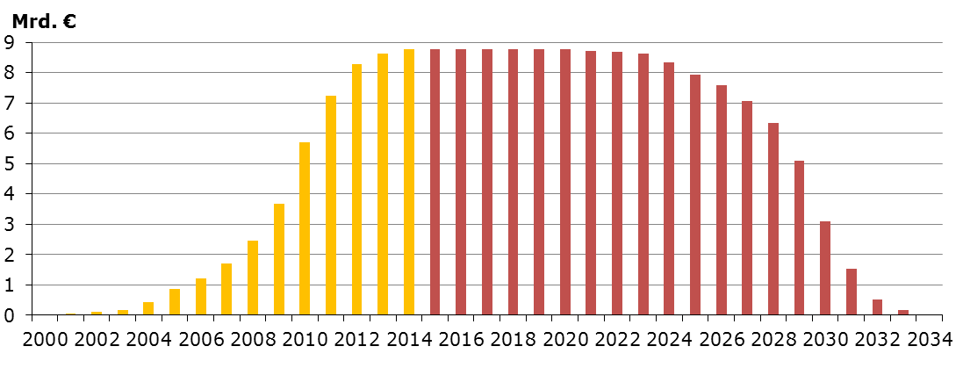
Die Folgen des Solarbooms
Kardinalfehler der Politik: Übermäßige Subventionierung der Photovoltaik
RWI: Reale Zusatzkosten für die zwischen 2000 und 2015 installierten Photovoltaikanlagen betragen über 110 Mrd. € in heutigen Preisen.
Zusatzkosten für Windstromerzeugung an Land liegen bei einem Bruchteil, der Windstromertrag ist jedoch deutlich höher als der Solarstromertrag.
Das Beispiel PV zeigt: Subventionsbestien können nur schwer gebändigt werden. Sind Offshore-Windparks die neuen Subventionsbestien?

Slide 7
Hohe Strompreise im europäischen Vergleich
Strompreise für Haushalte und industrielle Verbraucher (1.HJ 2015) in Cent/kWh
 | Haushalte | <500 | <2.000 | <20.000 | <70.000 | <150.000
Dänemark | 22,8 | 26,73 | 25,9 | 25,87 | 24,37 | 24,18
Deutschland | 28,3 | 22,76 | 19,79 | 17,49 | 15,05 | 13,88
Italien | 24,4 | 22,64 | 18,79 | 16,65 | 13,64 | 11,14
Österreich | 18,2 | 14,95 | 12,47 | 10,77 | 9,17 | 8,32
UK | 16,6 | 20,05 | 17,88 | 16,44 | 16,03 | 15,65
Niederlande | 17,9 | 18,06 | 11,06 | 9,89 | 8,51 | 8,49
Frankreich | 14,8 | 14,42 | 12,08 | 10,53 | 9,22 | 7,71
EU 28 | 20,8 | 16,00 | 13,24 | 11,74 | 10,41 | 13,04
Quelle: Eurostat (2016)
Anmerkungen: Durchschnittspreise inkl. aller Steuern und Abgaben (Purchasing Power Standard). Industrieller Verbrauch in Gigawattstunden.

Slide 8
EEG-Kosten für den durchschnittlichen Haushalt
Was Haushalte das EEG kostet …
Ein 3-Personen-Haushalt hat nach den Erhebungen des Energieverbrauchs, die RWI und forsa seit Jahren für das BMWi durchführen, einen Stromverbrauch von 4 000 kWh im Jahr.
Bei einer EEG-Umlage von 6,88 Cent je kWh bzw. 8,19 Cent inklusive Mehrwertsteuer wären das rund 330 Euro im Jahr und rund 6 600 Euro über 20 Jahre hinweg. (Nicht eingerechnet: Die EEG-Umlage für die Jahre 2000-2016.)
Die Kostenabschätzungen von Ex-Bundesumweltminister Trittin (2004: eine Kugel Eis im Monat) bzw. Röttgen (2011: einen Milchkaffee in der Woche) sind verniedlichend!
Etwa die Hälfte der EEG-Umlage geht auf das Konto der Photovoltaik.

Slide 9
Was ist zu tun?
Ausbau der Erneuerbaren drosseln …
… um den Kosten- bzw. Stromanstieg für die Verbraucher zu dämpfen und die Akzeptanz für die Energiewende nicht zu gefährden.
RWI-Studie im Rahmen des BMBF-Förderschwerpunkts „Ökonomie des Klimawandels“: 2 Erhebungen unter mehr als 6 000 Haushalten des forsa-Haushaltspanels in den Jahren 2013 und 2015 ergaben sinkende Zahlungsbereitschaft (Andor, Frondel, Vance 2017, Energy Journal): 60% der Befragten haben 2015 eine geringere Zahlungsbereitschaft für grünen Strom angegeben als 2013.
Die Zahlungsbereitschaft für 100% grünen Strom hat gegenüber 2013 im Mittel um 15% abgenommen.
Aber: Der Anteil der Haushalte, die die Förderung erneuerbarer Energien grundsätzlich befürworten ist gestiegen: von 84,4% 2013 auf 88% 2015.

Slide 10
Was ist zu tun?
Ausbau der Erneuerbaren drosseln …
… um die Zunahme von Ineffizienzen zu vermeiden: Das häufige Überangebot von grünem Strom sorgt für die Zunahme der Stunden mit negativen Strompreisen:
Agora Energiewende: Bis 2020 Zunahme der Zahl an Stunden mit negativen Preisen auf 1 000 Stunden pro Jahr.
Das Recht auf jederzeitige Einspeisung von grünem Strom muss fallen bzw. beschnitten werden.
Pfingstsonntag 2016, 14 Uhr: Erstmals wurde Strombedarf zu 100% mit grünem Strom gedeckt.
… um die Strompreisrückgänge an der Börse zu dämpfen. Profitabilität der konventionellen Kraftwerke sinkt im in In- und Ausland, immer mehr Kraftwerke werden stillgelegt.

Slide 11
Was ist zu tun?
Ausbau der Erneuerbaren drosseln …
… die Erneuerbaren-Ziele nicht frühzeitig und übermäßig zu übertreffen und dadurch die Kostenbelastung er Verbraucher zu dämpfen.
… um den Erneuerbaren-Ausbau mit dem sehr schleppend voranschreitenden Netzausbau - in Deutschland und über Grenzen hinweg - zu synchronisieren. Ansonsten wird immer mehr grüner Strom erzeugt, der nicht mehr zu den Nachfragern transportiert werden kann.
Erneuerbaren-Anlagen müssen immer öfter abgeschaltet werden. 90% des hypothetisch erzeugten Stroms wird trotzdem vergütet.
Kosten 2015: 0,5 Mrd. Euro.

Slide 12
Kosten der Netzstabilisierung
Kosten der Netzstabilisierung in Millionen Euro
 | 2011 | 2012 | 2013 | 2014 | 2015
Entschädigung für die Abregelung von erneuerbaren Energieanlagen (Einspeisemanagement) | 33,5 | 33,1 | 43,8 | 183,0 | 478,0
Kosten für regionale Verlagerung von Kraftwerkseinsätzen (Redispatch) | 41,6 | 164,8 | 113,3 | 185,4 | 402,5
Netzreserve für den Fall, dass in Deutschlands Süden zu wenig fossile Kraftwerke am Netz sind | 16,8 | 25,7 | 56,3 | 66,8 | 168,0
Insgesamt | 91,8 | 223,6 | 213,3 | 435,2 | 1.048,5
Quelle: Bundesnetzagentur

Slide 13
Was ist zu tun?
Ausbau der Erneuerbaren drosseln …
… um die Netzstabilität nicht noch weiter zu gefährden:
Früher haben die Netzbetreiber ein paar Mal im Jahr in den Netzbetrieb eingegriffen, heute ein paar Mal am Tag.
Kosten für Redispatch-Maßnahmen 2015: 0,4 Mrd. Euro.
2015 insgesamt 1 Mrd. Euro Kosten für Aufrechterhaltung der Netzstabilität.
Prognose der Bundesnetzagentur: In wenigen Jahren 4 Mrd. Euro jährlich für Netzstabilisierung, 2013 waren es erst 0,2 Mrd. Euro.
Andreas Mihm, FAZ, 12. Mai 2016: „Niemand mit Verstand dreht in einer vollen Badewanne mit verstopftem Abfluss den Wasserhahn auf.“
Neben der EEG-Umlage werden künftig die Netzentgelte deutlich steigen, auch wegen des nötigen Netzausbaus.

Slide 14
Was ist zu tun?
Ausbau der Erneuerbaren drosseln …
… um die Strompreisrückgänge an der Börse zu dämpfen. Dies verringert die Notwendigkeit zur Etablierung von Kapazitätsmechanismen. Profitabilität der konventionellen Kraftwerke sinkt im in In- und Ausland, immer mehr Kraftwerke werden stillgelegt.
Wegen fehlenden Speichermöglichkeiten werden auch künftig konventionelle Kapazitäten nötig sein und sei es nur für die eine Woche im Winter, in der kein Wind weht und keine Sonne scheint. Dann müssen 80 GW an Last durch konventionelle Kapazitäten und durch Stromimporte gedeckt werden.
Wirtschaftliche Speichermöglichkeiten werden wohl auf absehbare Zeit nicht zur Verfügung stehen.
POWER to X ist eine Verschwendung von Energie und von finanziellen Ressourcen.

Slide 15
Die künftige Energiewende
Die Kosten werden weiter stark steigen
Derzeit gibt es rund 100 GW an konventionellen und rund 100 GW an regenerativen Kapazitäten, womit ein Grünstrom-Anteil von 33 % erreicht wird.
Zur Erreichung des Ziels eines Anteils von 80% an grünem Strom im Jahr 2050 ist ein Vielfaches an regenerativen Kapazitäten nötig.
Das könnte einen weiteren starken Anstieg der Stromerzeugungskosten zur Folge haben.
Der nötige Ausbau der Überland- und Verteilnetze verursacht Kosten im hohen zweistelligen Milliardenbereich (50 Mrd. Euro für Überlandleitungen laut Tennet-Studie, 15 Mrd. Off-Shore, 35 Mrd. Onshore, FAZ, 31.1.2017).
Notes:
Allein im Jahr 2014 wurden 5,6 GW an Windkraft-Leistung an Land zugebaut. => Doppelt so hoch wie Zubaukorridor
Die Leistung der sogenannten Offshore-Windkraft erhöhte sich 2015 um circa 1,8 GWund erreichte insgesamt eine Leistung von knapp 2,8 GW.

Slide 16
Zusammenfassung und Schlussfolgerungen
Auf diese Weise ist die deutsche Energiewende keine Blaupause für andere Länder!
Auf Kosteneffizienz wurde bei der Energiewende bislang viel zu wenig geachtet.
Die Energiewende könnte u.a. wegen der hohen Kosten scheitern
Dann hätte die Vorreiterrolle Deutschlands für den internationalen Klimaschutz nichts gebracht.
Die Energiewende sollte marktwirtschaftlich ausgerichtet und europäisch koordiniert werden sowie sozialverträglich erfolgen.

Slide 17
Missverhältnis in Aufwand und Ertrag bei Photovoltaik
Anteile an EEG-Differenzkosten und an regenerativer Stromerzeugung im Jahr 2014
Quelle: BMWi (2015)

